Slide 1


Proyecto de Título:
EAPAB
Implementación de un prototipo web (Windows) de enseñanza de ejemplos prácticos sobre Phishing (T1566) para la educación y concienciación en ciberseguridad para estudiantes de la universidad Andrés Bello con referente en MITRE ATT&CK.
Profesor:
Francisco Pérez Barahona
Desarrollado por:
Diego Martínez Casanova
Noviembre 2025

Slide 2

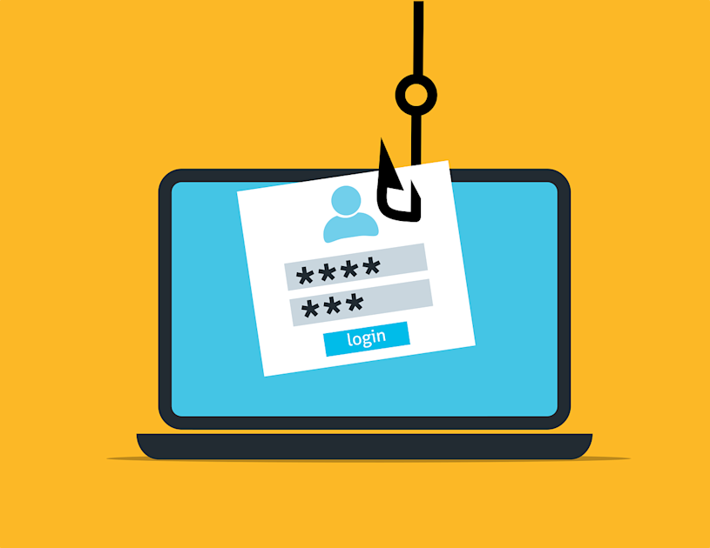
Contextualización del Proyecto
El creciente auge de ciberataques en Chile, que posiciona al país como el segundo más afectado detrás de Brasil en la región, representa el 7,8% del total regional (RGA Ciberseguridad, 2025).
De las estadísticas, el ataque de phishing fue el más común, con un incremento del 40% durante el 2024 (Preyproject, 2025).
Adicionalmente, solo el 34,5% de personas afectadas por phishing sabe cómo proceder tras ser victima de un ciberataque (Universidad San Sebastián, 2024).

Slide 3
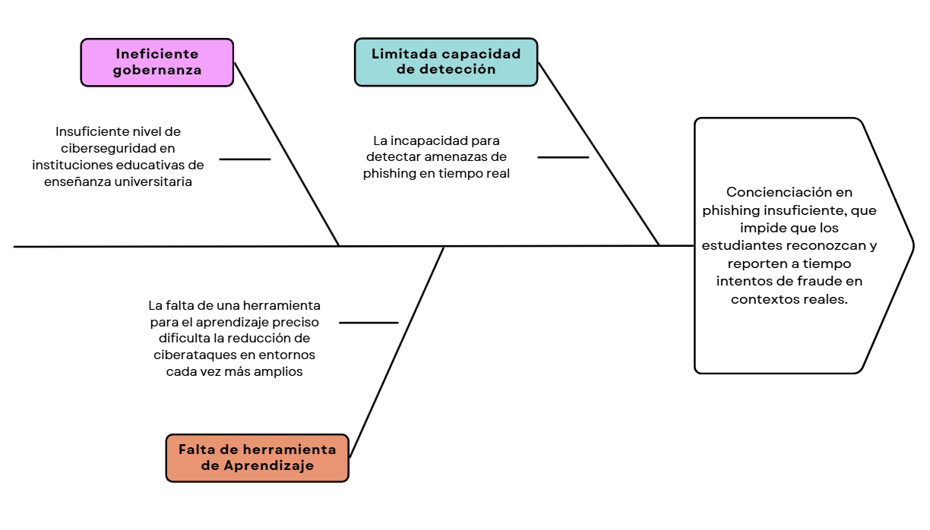
Identificación del Problema

Slide 4
Objetivo General
El desarrollo de un prototipo web para su implementación en sistema Windows con enseñanza anti-phishing y sub-técnicas con referente en MITRE ATT&CK para estudiantes de la Universidad Andrés Bello
Visualizar técnicas de Phishing con el uso de ejemplos híbridos en la utilización de marco de conocimiento, módulos interactivos, evaluaciones calificadas y encuestas
Que permita
Para
Educar a los estudiantes universitarios para prevenir ciberataques de Phishing, concientizarlos sobre las técnicas de los adversarios y proteger la información bajo su control, mejorando así la seguridad tanto a nivel personal como en su entorno social

Slide 5
Objetivos Específicos
Objetivo específico | Resultado esperado | Métrica | Criterio de éxito | Base
Desarrollar un prototipo de plataforma web que integre una base de conocimiento funcional sobre la técnica T1566 | Tanto el usuario como el administrador pueden acceder a la información clave de la técnica T1566 y los módulos interactivos; administrador puede gestionar el contenido | Interacción de las funciones según el rol del usuario | Cumplimiento al 100% de las funcionalidades del rol asignado | No hay plataforma web específica para el estudio del phishing en Chile
Implementar tres módulos interactivos principales que demuestren de manera práctica los conceptos de phishing | El usuario utiliza los módulos interactivos del prototipo para identificar y comprender de manera práctica los conceptos de la técnica T1566 | Número de módulos completados con éxito por los usuarios que interactúen con el prototipo | Módulos completamente desarrollados y accesibles en línea sin errores críticos | Base local inexistente y en constante necesidad
Aumento de la detección del usuario ante amenazas de phishing | El usuario es capaz de detectar y responder correctamente ante amenazas fraudulentas | Evaluación de conocimiento de 3 preguntas | Porcentaje de calificación igual o superior a 66% | No existe una plataforma concreta para estudiantes universitarios en español que eduque sobre phishing

Slide 6
Objetivos Específicos
Objetivo específico | Resultado esperado | Métrica | Criterio de éxito | Base
Concientizar sobre la relevancia de la ciberseguridad | Elevar el nivel de conciencia de los usuarios sobre los riesgos del phishing y la importancia de proteger su información y la de su circulo | Encuesta inicial al registrarse y al final tras evaluaciones | Porcentaje de usuarios que afirmen tener la intención de cambiar sus hábitos de seguridad supera el 50% | Concientización de ciberseguridad limitada a ramos de la universidad relacionados a ciberseguridad
Valoración de la herramienta | Los usuarios califican al prototipo como útil o muy útil para comprender los riesgos del phishing. | Segmento de valoración de la herramienta en la encuesta final a través de puntaje (1 - 5) | Satisfacción promedio de los usuarios mayor o igual a 4 en pruebas piloto | No existe una validación con los usuarios

Slide 7
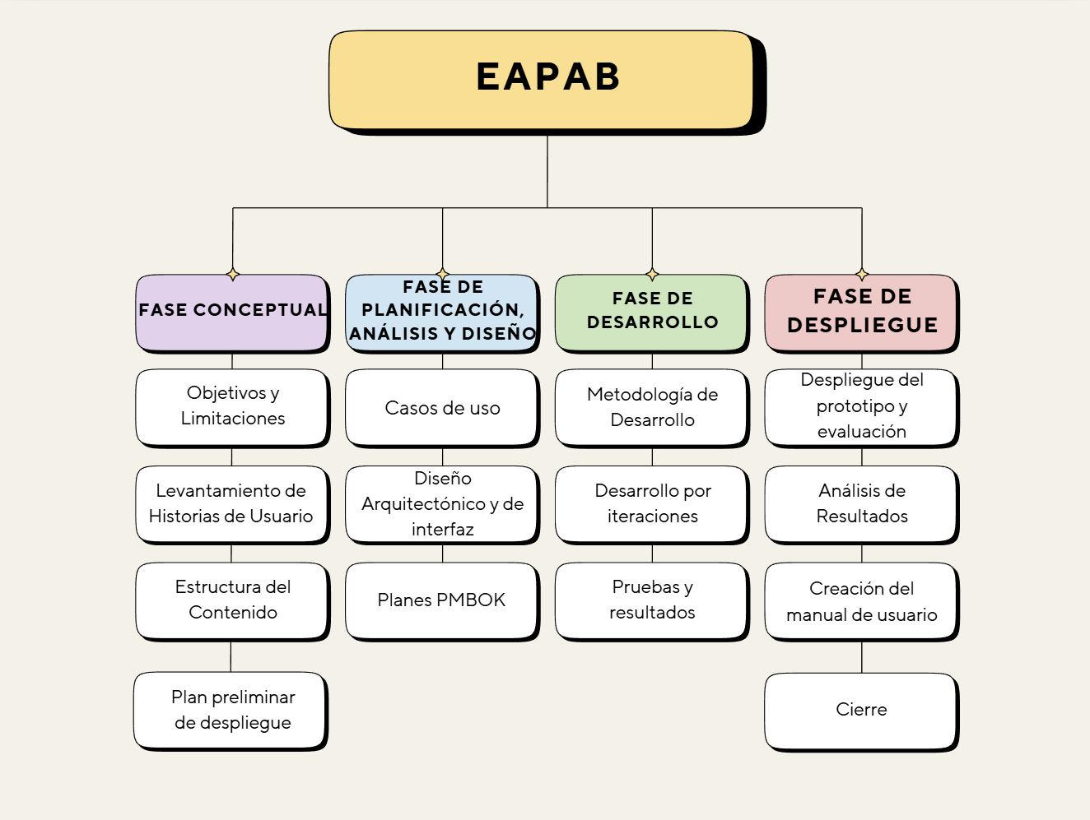
Plan de Gestión de Alcance

Slide 8
Plan de Gestión de Riesgo
ID | Descripción | Probabilidad | Impacto | Ponderación | Acciones para mitigar | Tipo
R01 | Baja adherencia del usuario a las pruebas: Riesgo de que la muestra de usuarios no complete las encuestas iniciales, módulos interactivos o el examen final de manera seria, invalidando los resultados. | 0.7 | 0.8 | Alta | Establecer incentivos o la obligatoriedad de uso dentro de un curso piloto. Garantizar la total confidencialidad de los datos individuales. | T
R02 | Desfase del contenido: La técnica de Phishing y sus sub-técnicas evolucionan rápidamente, lo que reduce la efectividad de los ejemplos propuestos. | 0.6 | 0.7 | Media-Alta | Realizar una validación final de los 3 ejemplos híbridos con expertos en ciberseguridad antes de la Fase 3. | T
R03 | Problemas de compatibilidad del prototipo en navegadores Windows: El prototipo no se renderiza correctamente o las funcionalidades interactivas fallan en alguna versión de navegadores estándar dentro del entorno Windows. | 0.5 | 0.6 | Media-Media | Realizar pruebas exhaustivas de compatibilidad multiplataforma de navegadores y usar frameworks de desarrollo web estándar y bien soportados. | T
R04 | Complejidad o poca claridad de los módulos interactivos: Los módulos diseñados para demostrar el Phishing son difíciles de entender, resultando en baja calificación en el OE3 o baja valoración de la herramienta. | 0.4 | 0.5 | Media | Incluir una fase de pruebas de usabilidad con un pequeño grupo piloto antes del desarrollo completo de la Fase 3, para simplificar la interacción y el lenguaje. | P
R05 | Fallas en la persistencia del mockup de datos: El sistema básico de persistencia para guardar los resultados de encuestas y evaluaciones no es robusto y se pierden datos críticos. | 0.5 | 0.8 | Alta | Implementar una solución de almacenamiento simple y redundante y realizar pruebas de escritura y lectura de datos. | T
R06 | Falta de recursos para la validación: No se dispone del tiempo o acceso a expertos necesarios para revisar y validar la correcta interpretación de la base de conocimiento T1566. | 0.4 | 0.6 | Media-Media | Realizar reuniones de revisión de contenido en la fase 1 y 2 para obtener aprobación formal sobre el material. | P
R07 | Aislamiento del entorno de pruebas: El ambiente de ejecución no está completamente aislado, y existe riesgo de que las simulaciones sean detectadas o bloqueadas por software de seguridad. | 0.3 | 0.4 | Baja-Media | Documentar claramente que el prototipo debe ejecutarse en un entorno controlado y asegurar que el código no contenga peticiones externas que puedan ser marcadas como maliciosas. | T
R08 | Desviación del alcance: Solicitudes no planificadas que no se alinean con las limitaciones. | 0.5 | 0.7 | Media-Alta | Aplicar rigurosamente el proceso de Gestión de Cambios y documentar formalmente cada rechazo de cambio no alineado a los objetivos. | G
T: Técnico P: Producto G: Gestión E: Externo

Slide 9
Plan de Gestión de Riesgo - Matriz
Importancia de Riesgo | Impacto
 |  | Muy bajo | Bajo | Medio | Alto | Muy alto
Probabilidad | Alto
 | Medio alta |  |  |  | R01
 | Media |  | R02, R05 | R08
 | Media baja | R07
 | Baja |  | R03, R04, R06

Slide 10
Plan de Gestión de Calidad – ISO 9001:2015
Calidad externa e interna
Requisitos de Calidad
Aseguramiento de Calidad
Control de Calidad
Métricas de Calidad
Gestión de Riesgos
Control Documental
Procesos del Proyecto
Mejora Continua
Funcionales
No funcionales
Requisitos del usuario
Revisión de requisitos
Revisión del diseño del prototipo
Validación basada en ISO 9001
Pruebas funcionales
Pruebas de usabilidad
Pruebas de compatibilidad
Prueba de persistencia de datos
Acceso correcto a contenido
Completitud de módulos
≥66% detección de phishing
Cambio de hábitos ≥50%
Satisfacción ≥4.0
R01-R08 con probabilidad/impacto
Acciones de mitigación
Seguimiento en cada fase
Registros de pruebas
Registro de encuestas
Versionado del prototipo
Aprobaciones y actas
Gestión de requisitos
Diseño
Desarrollo
Validación
Retroalimentación
Implementación
Planificar
Hacer
Verificar
Actuar

Slide 11
Comparativa de Metodologías
Criterio de evaluación | Peso (%) | Waterfall | Scrum | Kanban | Espiral
Flexibilidad | 25% | Es rígido y lineal, cualquier cambios retrocede fases completas y no es adecuado en contextos de evolución rápida | Cambios son esperables dentro de los sprint, backlog se ajusta continuamente, ideal para proyectos que maduran iterativamente | Muy flexible dentro del proyecto, pero no define ciclos formales para controlar cambios | Iterativo y adaptable, permite revisiones por cada vuelta, estructura y carga documental rígida en algunas fases
 |  | 0.5 | 1.25 | 1 | 1
Riesgo y control | 25% | Etapas de verificación claras, pero se detectas riesgos tarde y no existe un proceso iterativo de evaluación constante | Maneja riesgos sprint a sprint, no posee herramientas formales o técnicas específicas, no es ideal para proyectos de alta incertidumbre tecnológica | No posee estructura formal de gestión de riesgos, centrado más en flujo que en control predictivo | Maneja riesgos altos, cada vuelta exige evaluación de riesgos antes de empezar, metodología más robusta
 |  | 0.75 | 0.75 | 0.5 | 1.25
Tiempos y entregas | 20% | Largos periodos sin entregables funcionales, el usuario solo ve el producto al final. Muy arriesgado. | Entregables frecuentes e ideal para mostrar avances, permite feedback temprano | Flujo continuo de tareas y entregables constantes pero no define intervalos formales | Entregas por ciclos que pueden ser largos, buen control, pero no necesariamente rápido
 |  | 0.4 | 1 | 0.8 | 0.6
Complejidad de proceso | 15% | Fácil de entender y secuencial. Su rigidez presenta un problema para un solo desarrollador. | Requiere roles, un solo desarrollador necesita fusionarlos. Sigue siendo aplicable. | Muy simple, solo se necesita un tablero con estados de tareas y es perfecta para proyectos individuales | Requiere documentación, evaluación de riesgos, revisión formal por ciclo.
 |  | 0.45 | 0.45 | 0.75 | 0.15
Enfoque en calidad | 15% | Etapa de pruebas clara y completa, pero solo al final | Calidad de sprint a sprint, retroalimentación inmediata, no exige formalidad documental | No incluye fases de pruebas, depede del desarrollador | Requiere validación técnica en cada ciclo.
 |  | 0.45 | 0.6 | 0.45 | 0.75
Ponderación |  | 2.55 | 4.05 | 3.5 | 3.75
Recomendado (5)
Bueno (4)
Aceptable (3)
Deficiente (2)
No recomendado (1)

Slide 12
Requerimientos Funcionales
ID | Nombre | Tipo | Clasificación | Descripción | Prioridad
RF01 | Gestión de acceso de usuarios | Funcional | Usuario | El sistema debe permitir que el usuario se registre e inicie sesión para acceder a los módulos del prototipo. | Alta
RF02 | Acceso a la base de conocimiento T1566 | Funcional | Contenido | El sistema debe mostrar al usuario la información estructurada sobre la técnica T1566 y sus sub-técnicas. | Alta
RF03 | Visualización de ejemplos híbridos de phishing | Funcional | Contenido | El sistema debe proporcionar ejemplos híbridos de phishing con explicación y elementos detallados. | Alta
RF04 | Comparación entre sitio legítimo y falso | Funcional | Interacción | El usuario debe poder comparar un sitio legítimo simulado con uno falso mediante una interfaz comparativa interactiva. | Alta
RF05 | Evaluación final calificada | Funcional | Usuario | El sistema debe mostrar una evaluación final de al menos 3 preguntas para medir el nivel de detección del usuario. | Alta
RF06 | Ejecución de módulos interactivos | Funcional | Interacción | El usuario debe poder realizar actividades prácticas para identificar señales de phishing y registrar su progreso. | Media
RF07 | Registro de resultados de evaluación | Funcional | Sistema | El sistema debe almacenar localmente los resultados obtenidos por el usuario en la evaluación final. | Media
RF08 | Gestión de encuestas inicial y final | Funcional | Usuario | El prototipo debe permitir que el usuario complete la encuesta inicial de conocimiento y la encuesta final de evaluación de la herramienta. | Media

Slide 13
Requerimientos No Funcionales
ID | Nombre | Tipo | Clasificación | Descripción | Prioridad
RNF01 | Compatibilidad con Windows | No Funcional | Compatibilidad | El sistema debe funcionar correctamente en equipos con sistema operativo Windows y ejecutarse mediante un navegador web estándar. | Alta
RNF02 | Usabilidad de la interfaz | No Funcional | Usabilidad | La interfaz debe ser clara, intuitiva y navegable para estudiantes sin experiencia técnica, manteniendo consistencia visual en todas las pantallas. | Alta
RNF03 | Seguridad básica de datos | No Funcional | Seguridad | El sistema debe resguardar la información ingresada por el usuario evitando su exposición, almacenándola únicamente de forma local sin transmisión externa. | Alta
RNF04 | Rendimiento mínimo del prototipo | No Funcional | Rendimiento | Las páginas y módulos deben cargar en un tiempo aceptable. | Media
RNF05 | Estabilidad del sistema | No Funcional | Sistema | El prototipo debe ejecutarse sin errores críticos durante las actividades principales. | Media

Slide 14
Historias de Usuario
Como usuario, quiero visualizar la información de la técnica T1566 para comprender las bases del phishing y sus variantes.
2
Cómo usuario, quiero registrarme e iniciar sesión para acceder de forma personalizada al contenido del prototipo
1
Como usuario, quiero acceder a ejemplos híbridos de phishing para reconocer señales visuales y textuales de fraude.
3
Validación
Peso: 3
Se muestra contenido estructurado y navegable de T1566 sin errores.
Prioridad: Alta
Estimación: 5 h
Validación
Peso: 5
Validación
Peso: 5
El sistema permite registrar un usuario, iniciar sesión y acceder al menú principal
Se despliegan los ejemplos con su explicación asociada.
Prioridad: Alta
Prioridad: Alta
Estimación: 8 h
Estimación: 8 h

Slide 15
Plan de Gestión de Tiempo
 | ID | Tareas | T. Optimista | T. Probable | T. Pesimista | Estimado | Estimado por Fase | Inicio | Fin Estimado
FASE 1: PLANIFICACIÓN Y ANÁLISIS | 1.1 | Levantamiento y validación de requisitos | 16 | 24 | 32 | 24 | 58.67 | 02-mar-26 | 04-mar-26
 | 1.2 | Plan de gestión del proyecto | 24 | 32 | 40 | 34.67 |  | 05-mar-26 | 10-mar-26
FASE 2: DISEÑO DETALLADO Y ESTRUCTURA | 2.1 | Diseño de arquitectura del sistema | 12 | 20 | 28 | 20 | 56.67 | 11-mar-26 | 13-mar-26
 | 2.2 | Diseño de interfaces | 16 | 24 | 32 | 24 |  | 13-mar-26 | 17-mar-26
 | 2.3 | Definición de estructura de contenido T1566 y ejemplos híbridos | 8 | 10 | 16 | 12.67 |  | 17-mar-26 | 18-mar-26
FASE 3: IMPLEMENTACIÓN Y DESARROLLO | 3.1 | Implementación del módulo de acceso de usuarios (HU01) | 16 | 24 | 32 | 24 | 198.67 | 19-mar-26 | 23-mar-26
 | 3.2 | Implementación base de conocimiento T1566 (HU02) | 24 | 32 | 48 | 34.67 |  | 24-mar-26 | 27-mar-26
 | 3.3 | Desarrollo de ejemplos híbridos de phishing (HU03) | 28 | 40 | 56 | 40 |  | 30-mar-26 | 03-abr-26
 | 3.4 | Módulo interactivo de comparación (HU04) | 32 | 48 | 64 | 48 |  | 06-abr-26 | 13-abr-26
 | 3.5 | Desarrollo del examen final calificado (HU06) | 16 | 24 | 32 | 24 |  | 14-abr-26 | 16-abr-26
 | 3.6 | Encuestas inicial y final (HU08) + Registro de resultados (HU07) | 12 | 16 | 24 | 19.33 |  | 17-abr-26 | 23-abr-26
FASE 4: PRUEBAS Y VALIDACIÓN | 4.1 | Pruebas funcionales | 24 | 32 | 40 | 32 | 74.67 | 24-abr-26 | 29-abr-26
 | 4.2 | Pruebas de usabilidad con usuarios piloto | 16 | 20 | 28 | 20 |  | 30-abr-26 | 04-may-26
 | 4.3 | Corrección de errores y ajustes finales | 16 | 20 | 28 | 22.67 |  | 05-may-26 | 06-may-26
FASE 5: CIERRE Y DOCUMENTACIÓN | 5.1 | Documentación del prototipo (memoria final) | 80 | 120 | 160 | 120 | 140 | 07-may-26 | 29-jun-26
 | 5.2 | Preparación de presentación y defensa | 16 | 20 | 28 | 20 |  | 30-jun-26 | 05-jul-26
 | TOTAL | Proyecto completado | 356 | 506 | 688 | 520.01 | 528.68

Slide 16




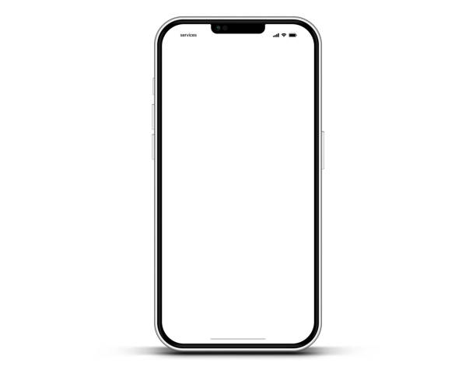


Enfoque solución técnico
Estudiante
Servidor
BD
Internet
Administrador

Slide 17
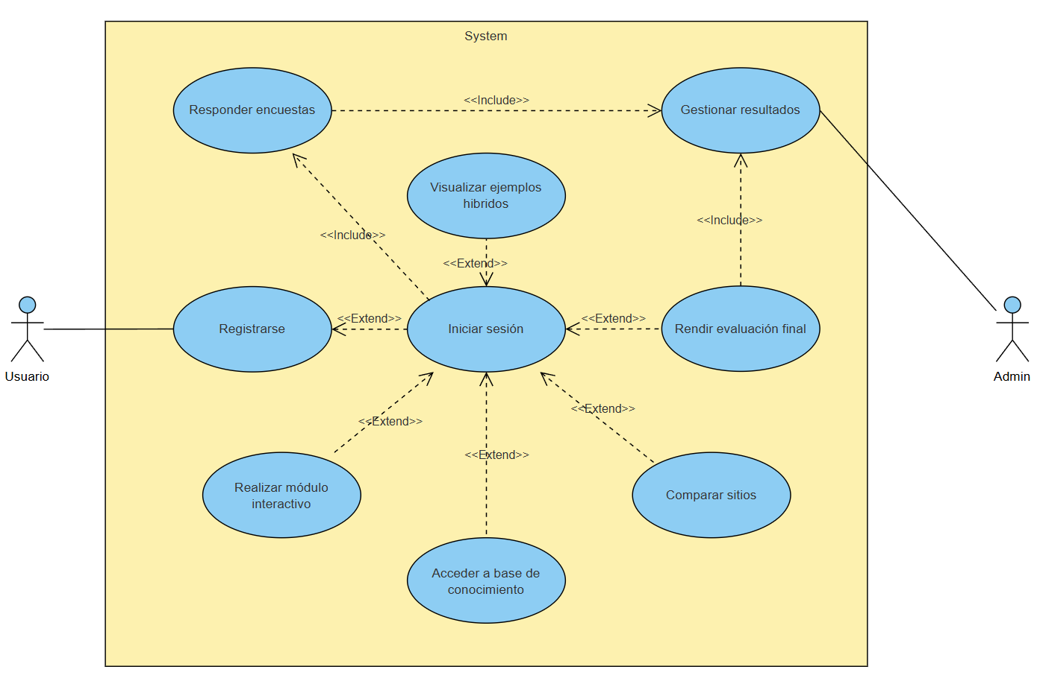
Diagrama de casos de uso

Slide 18
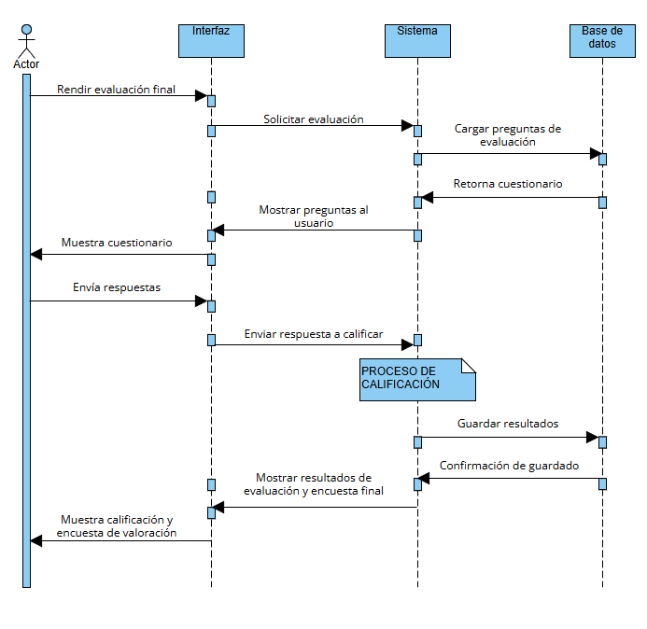
Diagrama de Secuencia

Slide 19
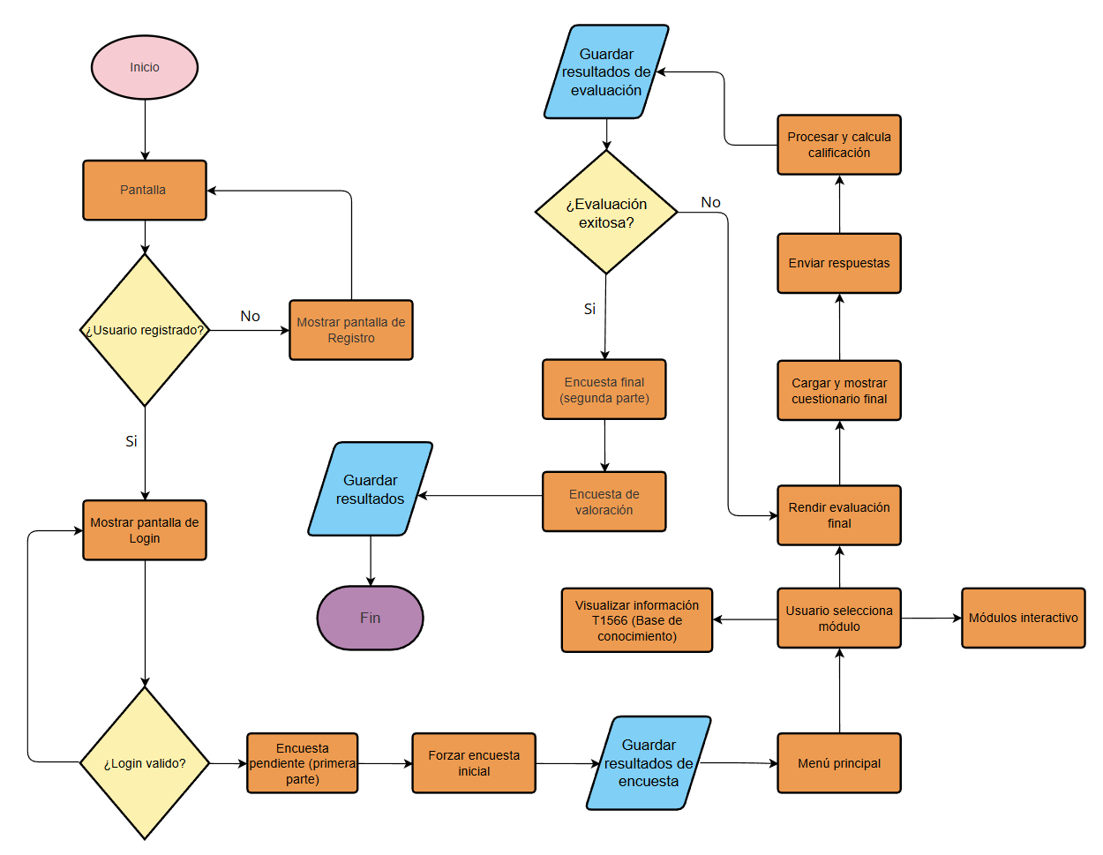
Diagrama de Flujo

Slide 20





Herramientas de Desarrollo
Frontend:
HTML5
CSS3 JS: ECMAScript 2025
React 19.2.0
Backend:
Node.js: V25
Express: V5.1.0
Base de datos:
MongoDB Compass: 1.48.2
Entorno de desarrollo:
VSC: 1.106.2

Slide 21
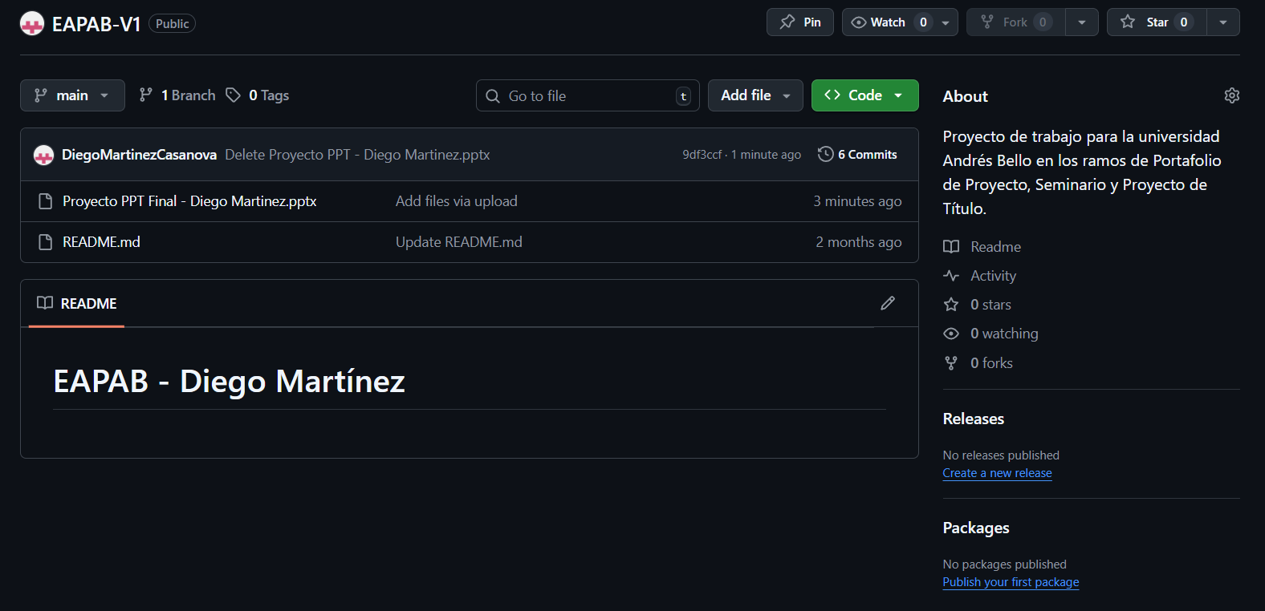


Control de cambios
https://github.com/DiegoMartinezCasanova/EAPAB-V1

Slide 22

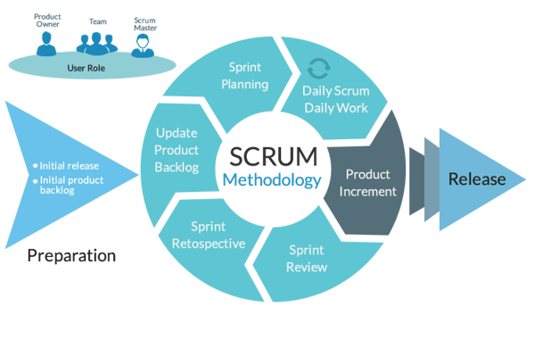

Conclusión
Problema
Ishikawa
EAPAB
Alcance
Objetivos
Requerimientos
Metodología
Riesgos
Historias de usuario
Gestión de tiempo
Gestión de calidad
Diagramas

